Slide 1

№1 «Айгөлек» балабақшасы МКҚК
ГККП «Детский сад №1 «Айголек»
Интерактивные формы работы
с родителями в деятельности
педагога-психолога

Slide 2




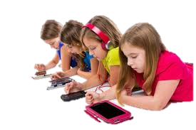

Slide 3
«Интерактив» (англ.- «interact»,
где «inter»- это взаимный,
«act»- действовать.
Интерактивный -
означает способность взаимодействовать или находится в режиме беседы, диалога с чем-либо (например, компьютером) или кем-либо (например, человеком).

Slide 4
Цели
интерактивного взаимодействия
создание условий для диалога
формирование умений, навыков
обмен опытом
выработка общего мнения

Slide 5
Задачи интерактивного взаимодействия
фасилитация (поддержка, облегчение) - направление и помощь процессу обмена информацией
выявление многообразия точек зрения
обращение к личному опыту участников
поддержка активности участников
соединение теории и практики
взаимообогащение опыта участников
облегчение восприятия, усвоения, взаимопонимания участников
поощрение творчества участников

Slide 6
Механизм
организации сотрудничества с родителями
Родители
изучение научно-методической литературы
выбор методик и технологий
изучений запроса родителей через анкетирование
выбор интеративных форм сотрудничества с родителями.

Slide 7
Интеративные формы сотрудничества с родителями:
познавательные
информационно-аналитические
досуговые
наглядно-информационные

Slide 8

Семейная гостиная

Slide 9
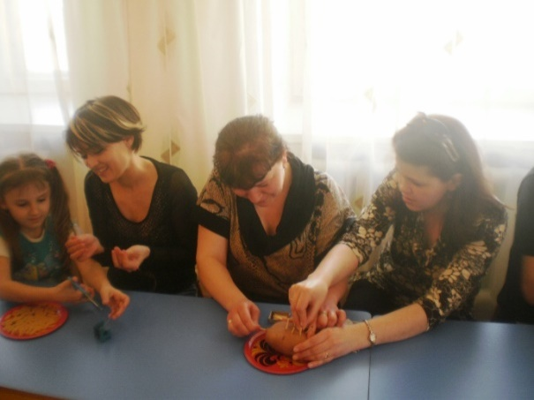
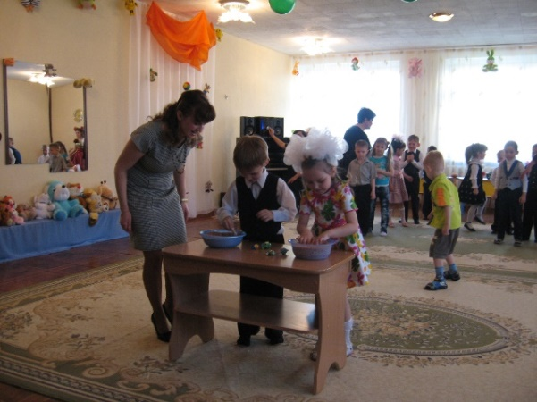

Slide 10
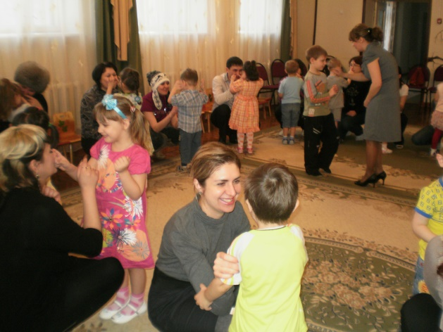
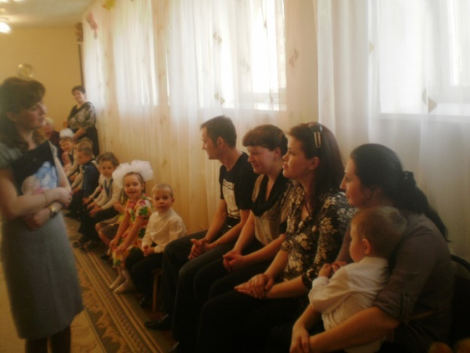

Slide 11
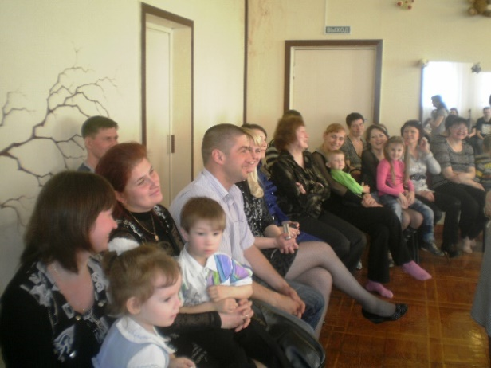
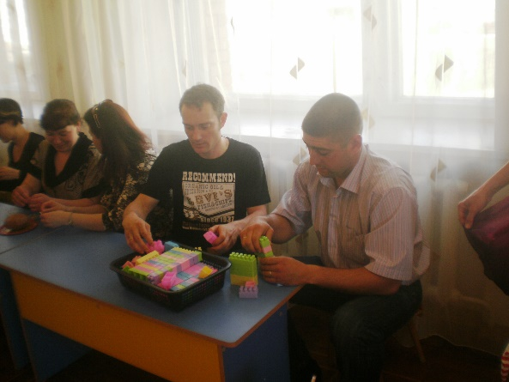

Slide 12

Психологическая акция

Slide 13
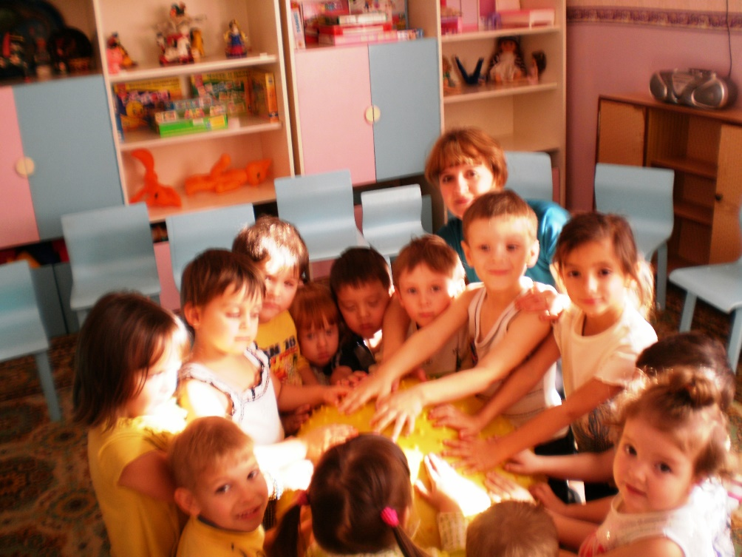
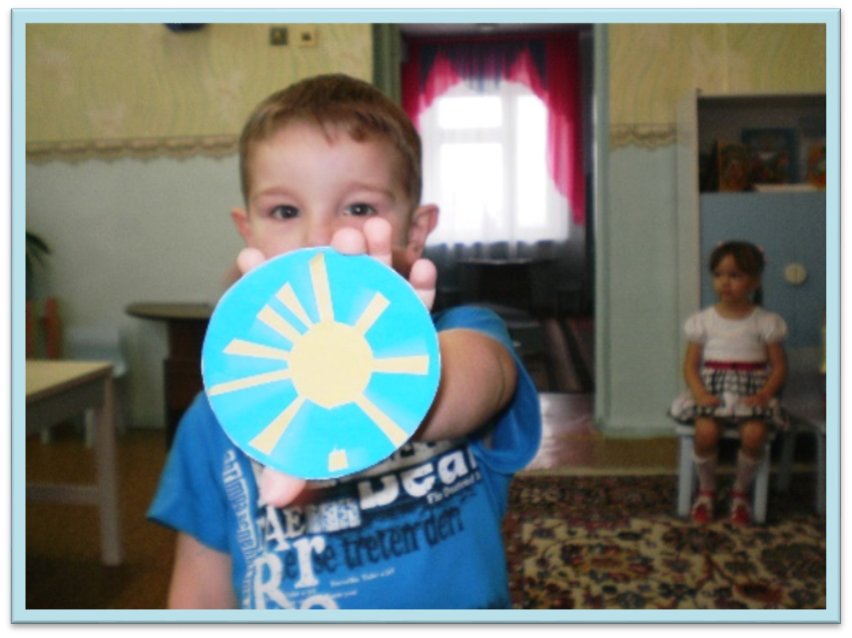
Психологическая акция
«В душе и за окном цветет весна!»

Slide 14
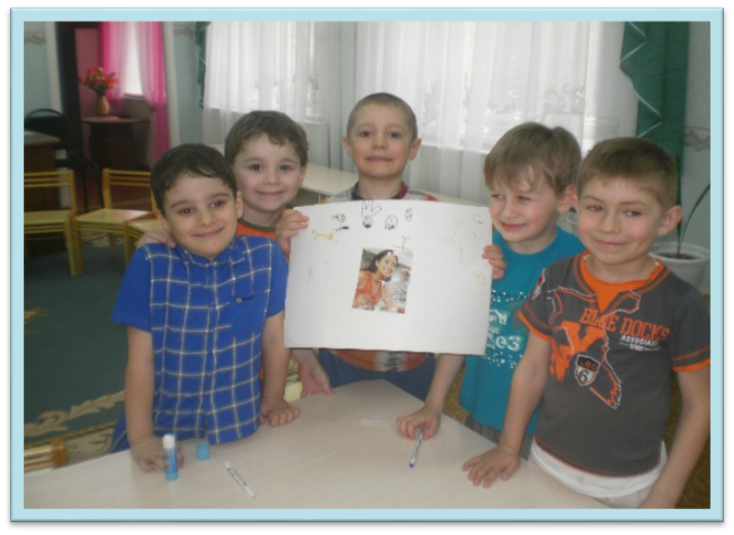
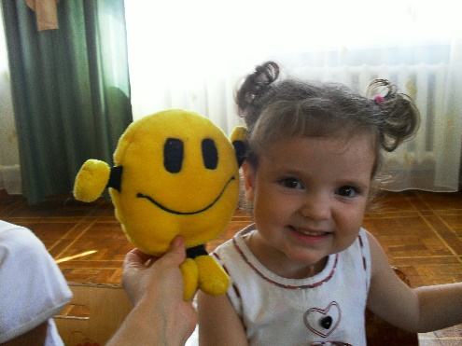
Психологическая акция
«Подари улыбку миру!».

Slide 15
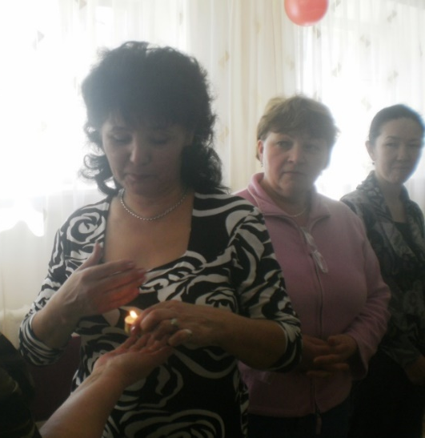
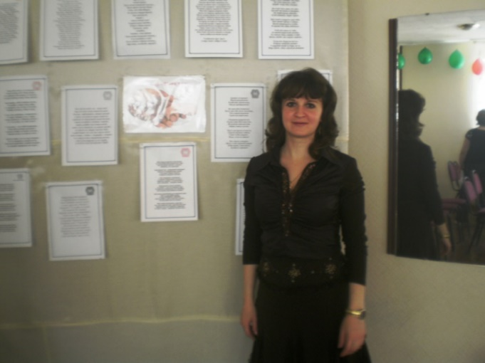
Психологическая акция «Сознание боится пустоты»

Slide 16

Детско-родительский тренинг

Slide 17
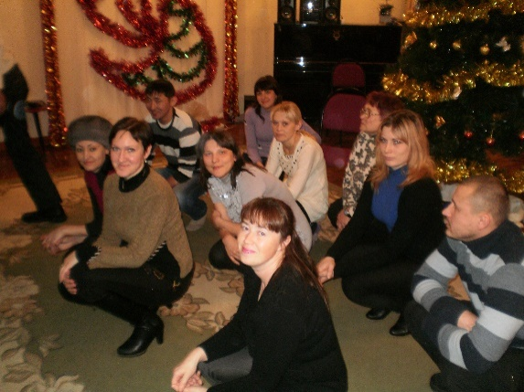
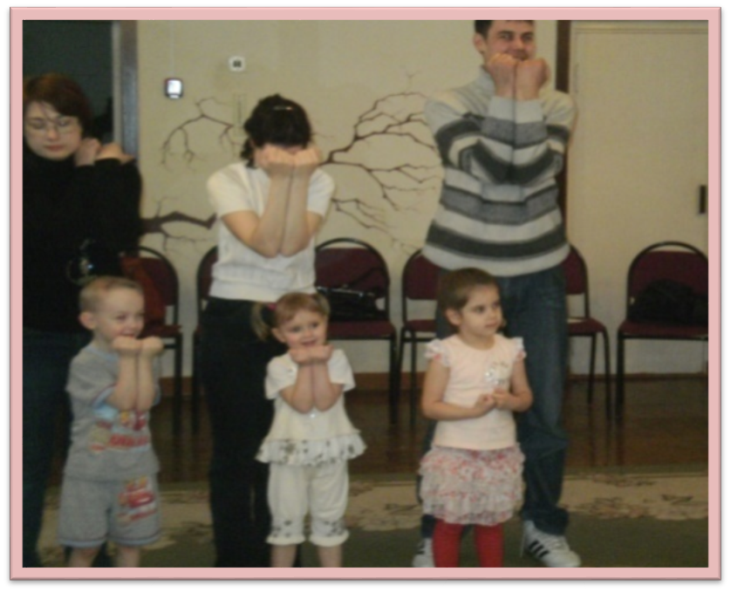

Slide 18
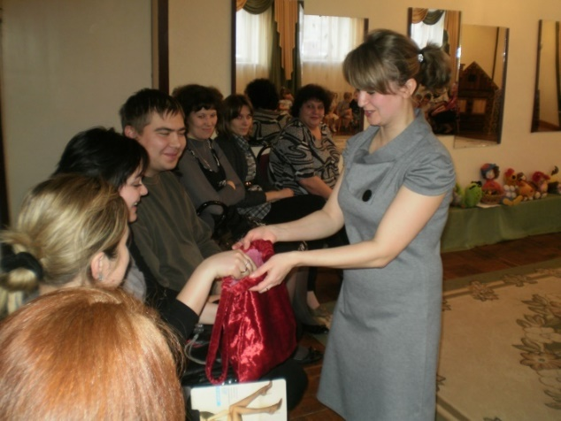
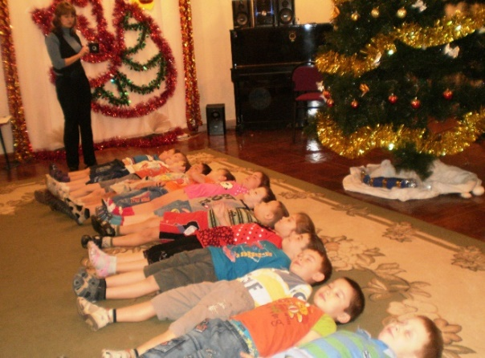

Slide 19
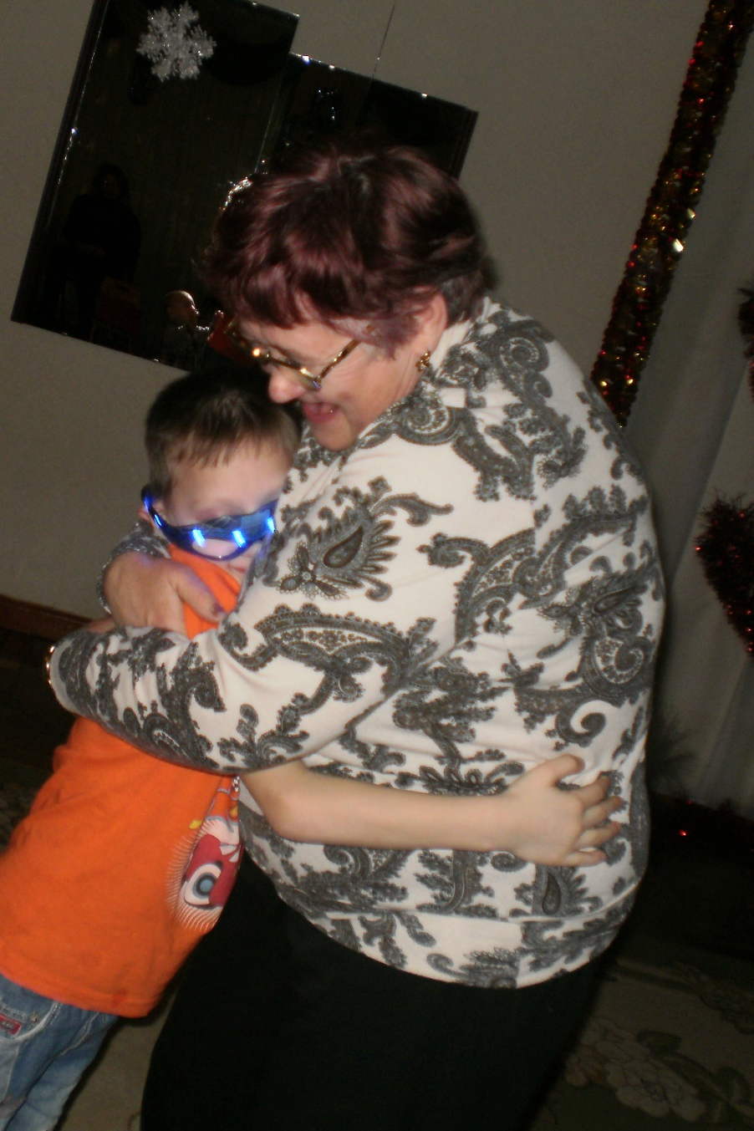
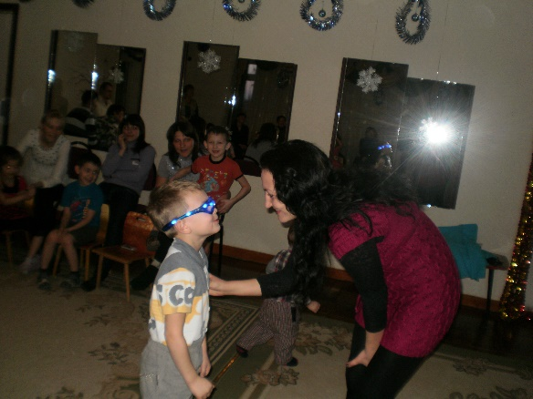

Slide 20
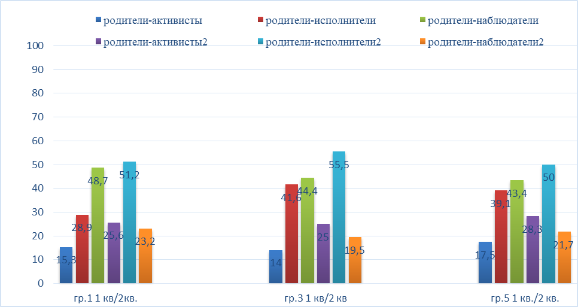
Мониторинг заинтересованности сотрудничества
родителей с дошкольным учреждением

Slide 21

Визуализация воспитательно-образовательного процесса

Slide 22


Slide 23


